Slide 1
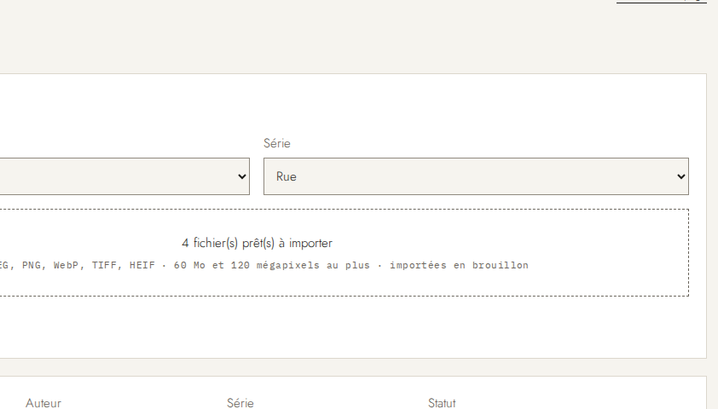
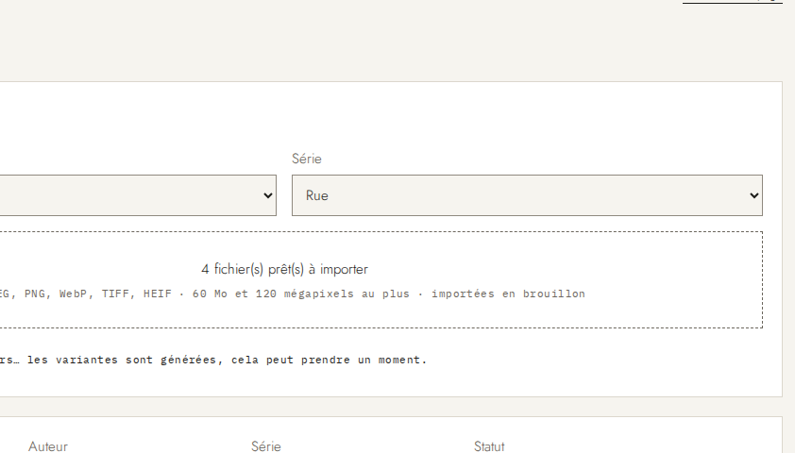
AUDIT PARCOURS · UX/UI · ACCESSIBILITÉ
Nicephos · admin
De l’interface
au résultat utilisateur
Admin sûre mais pensée « une photo à la fois » : 42 s d’attente muette à l’import, 20 actions pour compléter 3 photos, 12 pour les classer. Fondations saines ; passer au travail par lot.
Lancer la vague 1 (import avec progression) puis la vague 2 (travail par lot), avant la refonte des séries.
2026-10-10

Slide 2
SYNTHÈSE EXÉCUTIVE
02
Le verdict en un écran
Admin du serveur de test : import, complétion, séries, ouverture ; clavier et mobile.
42 s
02
4 / photo
02
d’attente sans progression pour 3 photos de 24 Mpx
actions pour compléter et publier 3 photos (9 écrans)
actions pour changer la série d’une photo
tabulations pour atteindre l’import (pas de lien d’évitement)
DÉCISION
Lancer la vague 1 (import avec progression) puis la vague 2 (travail par lot), avant la refonte des séries.
Admin sûre mais pensée « une photo à la fois » : 42 s d’attente muette à l’import, 20 actions pour compléter 3 photos, 12 pour les classer. Fondations saines ; passer au travail par lot.
NICEPHOS · ADMIN · AUDIT UX & ACCESSIBILITÉ — DIRECTION
02

Slide 3
PARCOURS
03
La fluidité se dégrade aux transitions
Scores experts sur 10 ; ils servent à prioriser, pas à produire un comparatif externe.
Importer un lot de photos
4/10
Méthode
Compléter et publier les photos importées
3/10
● 5 parcours rejoués (Playwright), photos de 24 Mpx
● Mesures : actions, écrans, durées, cibles
● Revue du code (fichier:ligne)
● Bastien & Scapin, ISO 9241-110, WCAG 2.2 AA
● Maquettes dans le style réel
Gérer les séries
4/10
Classer des photos dans une série
2/10
Choisir les photos de l’ouverture
6/10
NICEPHOS · ADMIN · AUDIT UX & ACCESSIBILITÉ — DIRECTION
03

Slide 4
POINTS FORTS
04
Les patrons à généraliser
Le meilleur levier consiste souvent à étendre ce qui fonctionne déjà.
04
Brouillons
04
Refus précis
04
Erreurs reliées
Rien n’est publié par accident : l’import crée des brouillons, la publication est un geste explicite.
Un fichier refusé est nommé avec sa raison et n’empêche pas le reste du lot.
Saisie conservée, champ signalé (aria-invalid) et message relié (aria-describedby).
04
Clavier
04
Suppression sûre
04
Aide en contexte
Le glisser-déposer de la liste a ses boutons ↑ ↓ ; focus visible de 2 px ; contrastes AA.
Aucune suppression d’un seul clic ; conséquences annoncées.
Chaque écran mène à sa section d’aide.
NICEPHOS · ADMIN · AUDIT UX & ACCESSIBILITÉ — DIRECTION
04

Slide 5
PRIORITÉS
05
Les risques qui exigent une décision
Classement fondé sur impact, fréquence, récupérabilité et conséquence opérationnelle.
■ MAJEUR
F-M01
■ MAJEUR
F-M02
Import : 42 s sans progression
Import tout-ou-rien, sans annulation
Bastien & Scapin — Guidage (feedback immédiat) · ISO 9241-110 — Autodescription, contrôlabilité
Bastien & Scapin — Contrôle explicite · ISO 9241-110 — Contrôlabilité, tolérance aux erreurs
L’auteur ne sait pas si l’import avance ni combien de temps attendre
Une coupure réseau ou un clic ailleurs pendant l’envoi interrompt le lot sans indiquer quelles photos sont arrivées
Envoi photo par photo avec % ; traitement en arrière-plan avec état par photo ; total du lot et temps restant.
Une requête par photo ; « Annuler le reste », « Réessayer » ; traitement poursuivi si l’onglet se ferme.
NICEPHOS · ADMIN · AUDIT UX & ACCESSIBILITÉ — DIRECTION
05

Slide 6
ACCESSIBILITÉ
06
Mesurer, nommer, puis corriger
WCAG 2.2 AA / principes RGAA ; les objectifs renforcés sont distingués des exigences AA.
Texte secondaire
5.19:1
Lecture transversale
Bouton principal
15.49:1
● Cibles 30 × 34 px : conformes AA (≥ 24), sous l’objectif 44 px mobile.
● Focus visible, équivalents clavier ; pas de lien d’évitement (15 tabulations).
● Statuts et erreurs en texte, pas seulement en couleur.
● Libellés et erreurs reliés, aria-live à l’import ; lecteur d’écran non testé.
Bordure des champs
3.16:1
Lien Supprimer (limite)
4.51:1
Bandeau de test
4.96:1
NICEPHOS · ADMIN · AUDIT UX & ACCESSIBILITÉ — DIRECTION
06

Slide 7
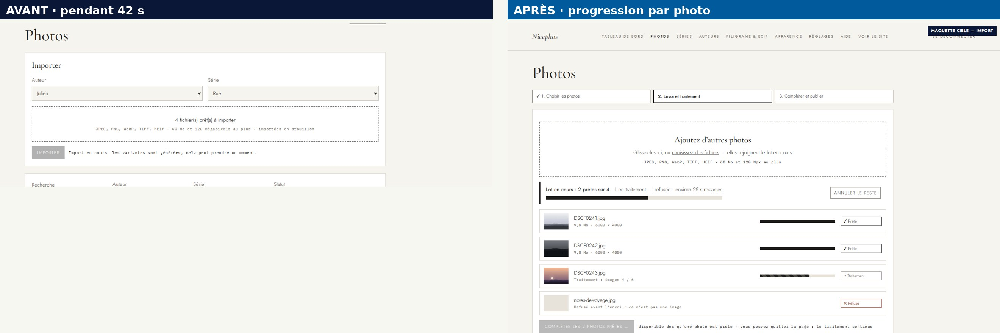
AVANT / APRÈS · MAQUETTE
Import : une progression par photo
● Chaque photo visible dès le dépôt : nom, vignette, poids
● Envoi en %, puis « images 4 / 6 », puis « Prête »
● Fichier invalide refusé avant l’envoi ; annuler, réessayer, quitter sans perdre
Constats traités : F-M01 · F-M02 · F-M03

Slide 8
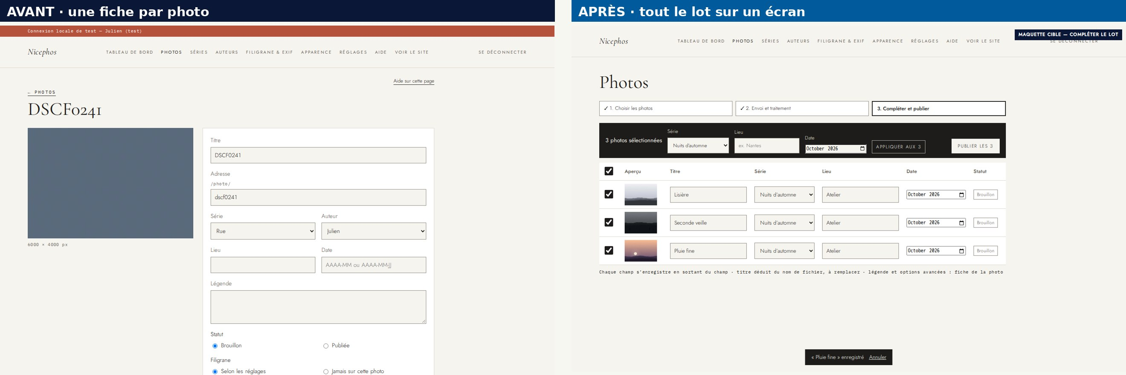
AVANT / APRÈS · MAQUETTE
Compléter tout le lot sur un écran
● Tableau éditable : titre, série, lieu, date (sélecteur de mois)
● « Appliquer aux 3 » puis « Publier les 3 »
● 10 photos : ≈ 67 actions → ≈ 15
Constats traités : F-M04 · F-m01 · F-m06

Slide 9
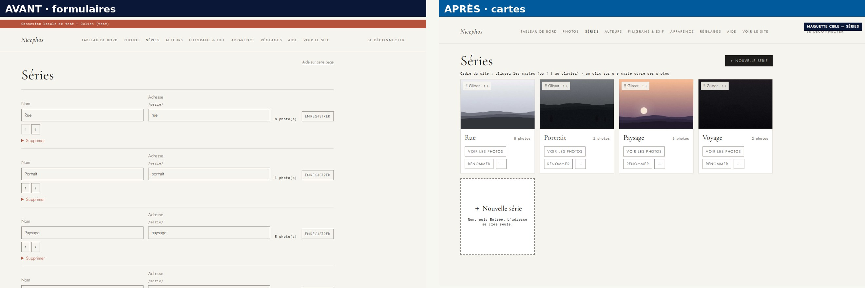
AVANT / APRÈS · MAQUETTE
Séries : des cartes, pas des formulaires
● Couverture, nombre de photos, « Voir les photos »
● « Nouvelle série » en tête ; glisser les cartes (↑ ↓ au clavier)
● Supprimer une série non vide : déplacer ses photos dans le même geste
Constats traités : F-M06 · F-M07

Slide 10
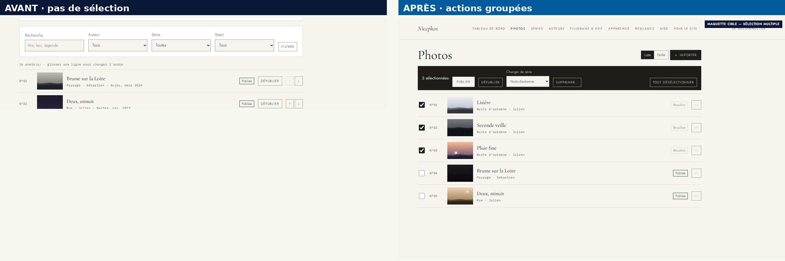
AVANT / APRÈS · MAQUETTE
Photos : sélection multiple
● Cases à cocher, barre d’actions collante
● Publier, dépublier, changer de série, supprimer en une fois
● Classer 10 photos : 40 actions → 3
Constats traités : F-M05 · F-m05

Slide 11
FEUILLE DE ROUTE
11
Séquence proposée
Prioriser sécurité et premier résultat, puis récupération et mise à l’échelle.
VAGUE 1
1–2 semaines
VAGUE 2
1–2 semaines
VAGUE 3
1 semaine
Import fluide et rassurant
Travailler par lot
Séries visuelles
● Liste des fichiers dès le dépôt, refus immédiats, dépôts cumulés (F-M03)
● Envoi photo par photo avec progression, traitement en arrière-plan avec état (F-M01)
● Annuler, réessayer, quitter sans perdre (F-M02)
● Lien « Aller au contenu » (F-M08)
● Écran « Compléter le lot » : tableau éditable, appliquer aux n, publier les n (F-M04)
● Sélection multiple et barre d’actions dans la liste (F-M05)
● Date tolérante (F-m01), titres provisoires signalés (F-m06)
● Cartes avec couverture, voir les photos, renommer en place (F-M06)
● Création en tête, glisser les cartes, suppression avec déplacement (F-M07)
NICEPHOS · ADMIN · AUDIT UX & ACCESSIBILITÉ — DIRECTION
11

Slide 12
DÉCISION
Lancer la vague 1 (import avec progression) puis la vague 2 (travail par lot), avant la refonte des séries.
Mesurer le résultat
Conclusion
● Délai avant le premier retour après dépôt (cible < 1 s)
● Actions pour importer, compléter et publier 10 photos (≈ 70 aujourd’hui ; cible ≤ 20)
● Actions pour classer 10 photos dans une série (40 → ≤ 4)
● Tabulations jusqu’à l’import (15 → 2)
● Lots interrompus récupérés sans réimport (cible 100 %)
Admin sûre mais pensée « une photo à la fois » : 42 s d’attente muette à l’import, 20 actions pour compléter 3 photos, 12 pour les classer. Fondations saines ; passer au travail par lot.
NICEPHOS · ADMIN · AUDIT UX & ACCESSIBILITÉ — DIRECTION
12

